Slide 1

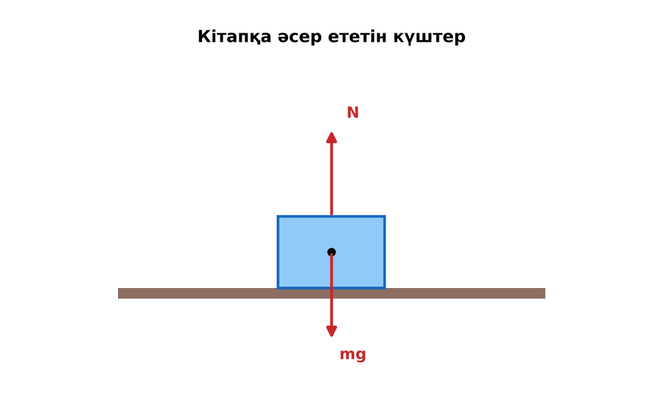
ФИЗИКА · 9-СЫНЫП · 24-САБАҚ
Бөлім: Динамика негіздері
Ньютонның үшінші заңы БЖБ №3
Педагог: ______________________
Құндылық: Әділдік және жауапкершілік
Notes:
Сабақтың тақырыбы: Ньютонның үшінші заңы БЖБ №3. Бөлім: Динамика негіздері. Ұйымдастыру кезеңі: сәлемдесу, түгендеу, бағалау парағын тарату. (Тақырып пен сурет шертілгенде пайда болады.)

Slide 2

Сабақтың мақсаты
Сабақтың басы · 6 мин
Оқу мақсаттары (бағдарлама)
Сабақ соңында біз:
9.2.2.5 – Ньютонның үшінші заңын тұжырымдау және оны есептер шығаруда қолдану
1
Ньютонның ІІІ заңын есептер шығаруда қолданады
2
Әрекеттесетін денелердің үдеулерін салыстырады
3
Ньютонның үш заңын бір есепте бірге қолданады
4
Күштер жұбын дұрыс анықтап, жиі кездесетін қателерді талдайды
Notes:
Мақсаттарды бір-бірлеп шертіп ашыңыз. Проблемалық жағдаяттан кейін осы слайдқа оралып, мақсатты оқушылармен бірге тұжырымдаңыз.

Slide 3


Білімді өзектендіру: «Ребус»
Сабақтың басы · 6 мин
Оқушылар физикалық термин жасырылған ребусты шешеді; одан кейін «Ньютонның үшінші заңы» тақырыбы бойынша 2 сұрақ қойылады.
Өткен тақырып: Ньютонның үшінші заңы
Әділдік және жауапкершілік
«Тура биде туған жоқ» (халық мақалы).
Notes:
Әдіс: «Ребус». Оқушылар физикалық термин жасырылған ребусты шешеді; одан кейін «Ньютонның үшінші заңы» тақырыбы бойынша 2 сұрақ қойылады. Шерткенде құндылық пен дәйексөз шығады: «Тура биде туған жоқ» (халық мақалы).

Slide 4


Проблемалық жағдаят
Сабақтың басы · 6 мин
Кітап үстелде жатыр. mg мен N – әсер және қарсы әсер ме?
Болжамдарыңды айтыңдар! Бүгінгі сабақтың тақырыбы қандай болуы мүмкін?
Notes:
Проблемалық сұрақты оқып, болжамдарды тыңдаңыз. Шерткенде төменгі тапсырма шығады. Жауапқа сабақ соңында қайта оралыңыз.

Slide 5

Жаңа білім
Сабақтың ортасы · 10 мин
ІІІ заң жұптары: әртүрлі денеге түседі, бір табиғатты.
Кітап: mg (Жер→кітап) жұбы – кітап→Жер; N (үстел→кітап) жұбы – кітаптың салмағы P (кітап→үстел).
m₁a₁ = m₂a₂ (тек өзара әрекеттесу).
mg және N – ІІІ заң жұбы емес
Notes:
Әдіс: «Венн диаграммасы». Мұғалім жаңа ұғымды түсіндіріп, оны бұрынғы ұғыммен салыстыруды тапсырады. Оқушылар ұқсастығы мен айырмашылығын Венн диаграммасына түсіреді. Тармақтар шерткен сайын бір-бірлеп шығады – әрқайсысын талқылаңыз.

Slide 6


Суретпен жұмыс
Сабақтың ортасы · 10 мин
Суретте не бейнеленген? Қандай физикалық шамалар мен заңдылықтарды көрсетеді? Өз сөзіңмен түсіндір.
Notes:
«Суретті оқу» тапсырмасы: оқушылар жұппен суреттерді сипаттайды, мұғалім жетекші сұрақтар қояды. Суреттер шерткенде кезекпен шығады.

Slide 7


Виртуалды зертхана: PhET
Сабақтың ортасы · 10 мин
Симуляцияны QR-код арқылы ашыңдар.
Параметрлерді өзгертіп, нәтижені бақылаңдар.
Қандай шама қалай өзгереді? Қорытындыны дәптерге жазыңдар.
Сілтеме: https://phet.colorado.edu/en/simulations/forces-and-motion-basics
PhET симуляциясы
Notes:
Симуляцияны интерактивті тақтада көрсетіңіз немесе оқушылар смартфонмен ашады. Тілді беттің жоғарғы жағынан ауыстыруға болады.

Slide 8

Деңгейлік тапсырмалар
Сабақтың ортасы · 8 мин
С
В
А
С деңгейі
В деңгейі
талдау, жинақтау
А деңгейі
қолдану
білу, түсіну
Деңгейіңді өзің таңда. А деңгейін орындасаң – В деңгейіне өт!
Notes:
Деңгейлер баспалдақ сияқты шерткен сайын шығады. Саралау «Таңдау» арқылы. ЕББҚ оқушыларына: терминдер сөздігі (қазақша – орысша) және сызбалар; толтырылған үлгі есеп және бос орынды толықтыру тапсырмасы.

Slide 9

А деңгейі: білу, түсіну
Сабақтың ортасы · 8 мин
А
Кітапқа әсер ететін mg мен N – ІІІ заң жұбы ма? Түсіндір.
Жауабы: Жоқ – бір денеге түседі, табиғаты әртүрлі.
Notes:
Жауап кілті шерткенде ғана шығады – оқушылар орындап болғаннан кейін көрсетіңіз. А деңгейі: Жоқ – бір денеге түседі, табиғаты әртүрлі.

Slide 10
В деңгейі: қолдану
Сабақтың ортасы · 8 мин
В
Қайықтағы адам (60 кг) екінші қайықты (120 кг) арқанмен тартады. Адамның қайығының үдеуі 0,4 м/с² (жалпы масса 100 кг). Екінші қайықтың үдеуі?
Жауабы: F = 40 Н; a₂ = 40/120 ≈ 0,33 м/с².
Notes:
Жауап кілті шерткенде ғана шығады – оқушылар орындап болғаннан кейін көрсетіңіз. В деңгейі: F = 40 Н; a₂ = 40/120 ≈ 0,33 м/с².

Slide 11
С деңгейі: талдау, жинақтау
Сабақтың ортасы · 8 мин
С
Футболшы допқа (0,45 кг) 0,01 с ішінде 900 Н күшпен әсер етті. Доп пен аяқтың әрекеттесу күштерін және доптың жылдамдығын тап.
Жауабы: Күштер тең (900 Н); a = 2000 м/с², υ = 20 м/с.
Notes:
Жауап кілті шерткенде ғана шығады – оқушылар орындап болғаннан кейін көрсетіңіз. С деңгейі: Күштер тең (900 Н); a = 2000 м/с², υ = 20 м/с.

Slide 12

Бөлім бойынша жиынтық бағалау №3
Сабақтың ортасы · 17 мин
«Динамика негіздері» бөлімі бойынша
Тапсырмаларды өз бетіңше орында
Уақытты қадағала, жауабыңды таза жаз
Жұмысты уақытында тапсыр
Notes:
БЖБ спецификацияға сәйкес өткізіледі. Нұсқаулық беріңіз, уақытты қадағалаңыз, жұмыстарды жинаңыз.

Slide 13


Бекіту: Mentimeter викторинасы
Сабақтың соңы · 5 мин
1
mg мен N – жұп па?
жоқ
2
m₁a₁ = ?
m₂a₂
Mentimeter
3
ІІІ заң күштерінің табиғаты?
бірдей
Notes:
Жауаптар жасыл белгімен шерткен сайын бір-бірлеп шығады. 1) жоқ; 2) m₂a₂; 3) бірдей. Онлайн нұсқасын Mentimeter платформасында дайындаңыз (https://www.mentimeter.com/).

Slide 14

Рефлексия: «Екі жұлдыз, бір тілек»
Сабақтың соңы · 5 мин
Сабақта жақсы шыққан екі нәрсе және жетілдіргісі келетін бір нәрсе.
9–10 балл
Өте жақсы
7–8 балл
Жақсы
5–6 балл
Қанағаттанарлық
0–4 балл
Қолдау қажет
Notes:
Рефлексияны 2–3 минутта өткізіңіз. Бағалау шкаласы бойынша оқушылар өз балын анықтайды.

Slide 15

Үй тапсырмасы
Сабақтың соңы · 5 мин
А
А деңгейі
В
В деңгейі
С
С деңгейі
4 есеп.
ІІІ заң бойынша қате түсініктер тізімі.
Ньютон заңдары бойынша комикс құрастыру.
Notes:
Үй тапсырмасы сараланған: оқушы деңгейін өзі таңдайды. Kundelik.kz-ке енгізіңіз.

Slide 16
Сабаққа белсенді қатысқандарыңа рахмет!
«Тура биде туған жоқ» (халық мақалы).
Notes:
Сабақты қорытындылау.

